Slide 1
Объектная модель браузера (BOM). Использование объектов HTML и объектной модели документа (DOM)

Slide 2
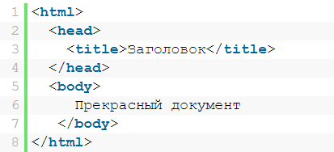
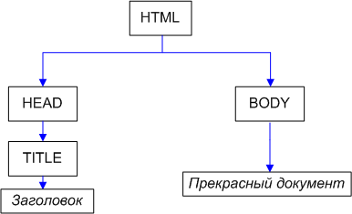
Согласно DOM-модели, документ является иерархией. Каждый HTML-тег образует отдельный элемент-узел, каждый фрагмент текста - текстовый элемент, и т.п.
DOM - это представление документа в виде дерева тегов. Это дерево образуется за счет вложенной структуры тегов плюс текстовые фрагменты страницы, каждый из которых образует отдельный узел

Slide 3
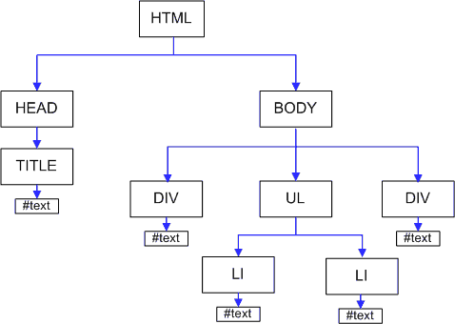
Атрибуты: в примере у узлов есть атрибуты: style, class, id. Атрибуты тоже считаются узлами в DOM-модели, родителем которых является элемент DOM, у которого они указаны.
DOCTYPE: DOCTYPE тоже является DOM-узлом, и находится в дереве DOM слева от HTML (на рисунке этот факт скрыт).

Slide 4
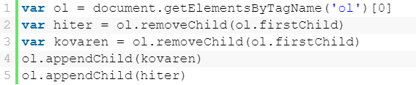
Каждый DOM-элемент является объектом и предоставляет свойства для манипуляции своим содержимым, для доступа к родителям и потомкам.
Для манипуляций с DOM используется объект document.
Используя document, можно получать нужный элемент дерева и менять его содержание.
Например, этот код получает первый элемент с тэгом ol, последовательно удаляет два элемента списка и затем добавляет их в обратном порядке:

Slide 5
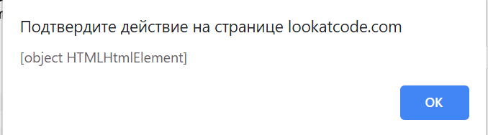
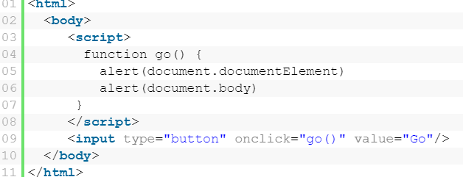
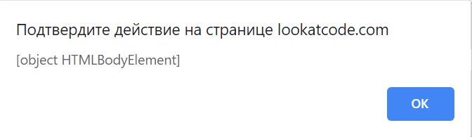
Доступ к элементам
Элемент | Описание
document.documentElement | Самый верхний тег. В случае корректной HTML-страницы, это будет <html>.
document.body | Тег <body>

Slide 6
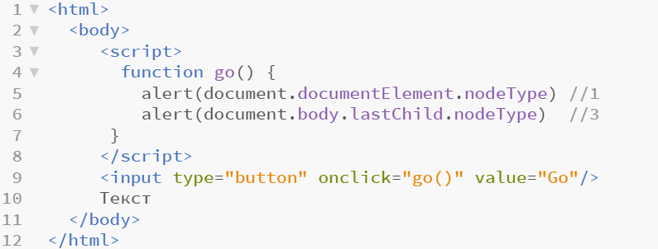
Типы DOM-элементов
У каждого элемента в DOM-модели есть тип. Его номер хранится в атрибуте elem.nodeType
Обычно используется только один тип DOM-элементов: Node.ELEMENT_NODE, номер которого равен 1. Элементам этого типа соответствуют HTML-теги.
Иногда полезен еще тип Node.TEXT_NODE, который равен 3. Это текстовые элементы.
Остальные типы в javascript программировании не используются.

Slide 7

Дочерние элементы
С вершины дерева можно пойти дальше вниз. Для этого каждый DOM-узел содержит массив всех детей, отдельно - ссылки на первого и последнего ребенка и еще ряд полезных свойств.
Все дочерние элементы, включая текстовые находятся в массиве childNodes. В следующем примере цикл перебирает всех детей document.body.
Свойства firstChild и lastChild показывают на первый и последний дочерние элементы и равны null, если детей нет.
Свойство parentNode указывает на родителя. Например, для <body> таким элементом является <html>:
Свойства previousSibling и nextSibling указывают на левого и правого братьев узла.

Slide 8
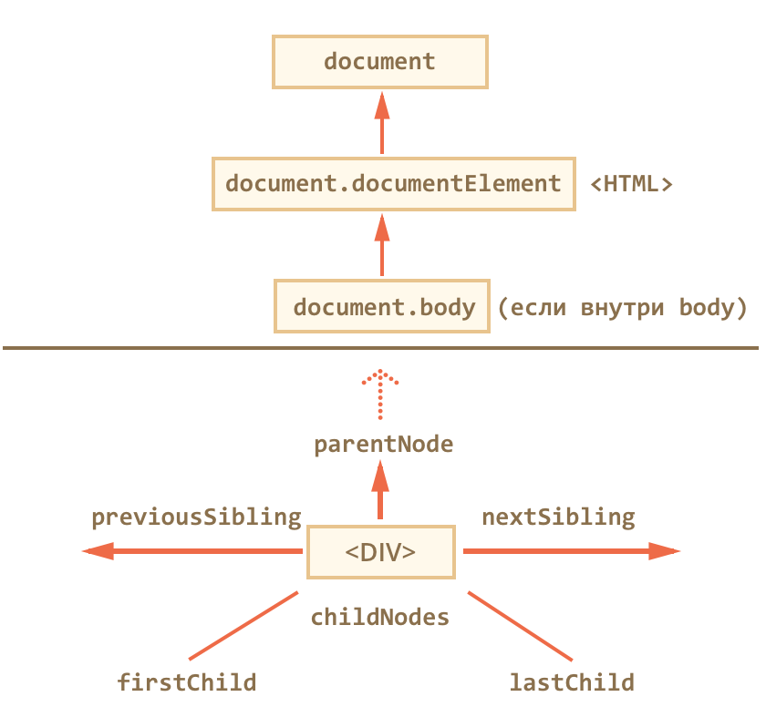

Slide 9
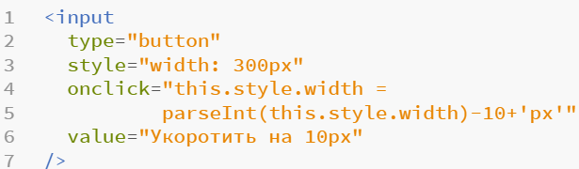
Свойства элементов
Свойство | Описание | Пример
tagName | Атрибут есть у элементов-тегов и содержит имя тега в верхнем регистре, только для чтения | <input type="button" value="Получить tagName этой кнопки" onclick="alert(this.tagName)">
style | Это свойство управляет стилем. Оно аналогично установке стиля в CSS. Есть общее правило замены - если CSS-атрибут имеет дефисы, то для установки style нужно заменить их на верхний регистр букв. | Для установки свойства z-index в 1000, нужно поставить: element.style.zIndex = 1000
innerHTML | Свойство innerHTML применяется, в основном, для динамического изменения содержания страницы | document.getElementById('footer').innerHTML = '<h1>Bye!</h1> <p>New mess</p>'
className | Это свойство задает класс элемента. Оно полностью аналогично html-атрибуту "class". | elem.className = 'newclass'

Slide 10
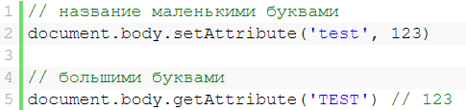
DOM-Атрибуты
Атрибут | Описание
setAttribute(name, value) | Устанавливает значение атрибута
getAttribute(name) | Получить значение атрибута
hasAttribute(name) | Проверить, есть ли такой атрибут
removeAttribute(name) | Удалить атрибут
Имя атрибута является регистронезависимым.
Для несуществующих атрибутов браузер ничего не гарантирует

Slide 11
Атрибут можно установить любой, а свойство – нет. Например, можно установить для тэга <body> атрибут tagName, но соответствующее свойство - только для чтения, поэтому оно не изменится
document.body.setAttribute('tagName',1)
document.body.getAttribute('tagName') // 1
document.body.tagName // "BODY"
Атрибуты и обработчики событий. В IE текстовое значение, присвоенное атрибуту onclick, не является функцией и не будет работать:
elem.setAttribute('onclick', 'alert(something)') // в IE не работает
Атрибут - это строка (кроме IE)
document.body.setAttribute('v',{a:5})
alert(document.body.getAttribute('v')) // "[object Object]" в Firefox
alert(document.body.getAttribute('v').a) // 5 в IE

Slide 12
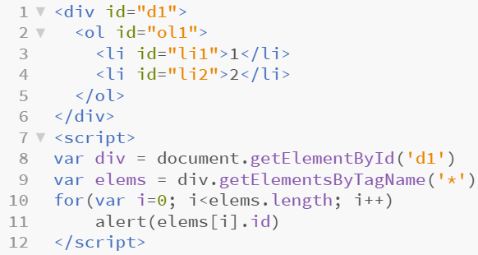
Поиск элементов в DOM
Элемент | Описание | Пример
Поиск по id | Используется вызов document.getElementById(id) | document.getElementById('dataKeeper').style.color = 'blue'
Поиск по тегу | Получает все элементы с определенным тегом: document.getElementsByTagName(tag) | получить второй элемент(нумерация в массиве идет с нуля) с тэгом li: document.getElementsByTagName('LI')[1] получить список элементов LI, находящихся внутри первого тега div: document.getElementsByTagName('DIV')[0].getElementsByTagName('LI')
Получить всех потомков | Вызов elem.getElementsByTagName('*') вернет список из всех детей узла elem в порядке их обхода.

Slide 13
Поиск элементов в DOM
Элемент | Описание | Пример
Поиск по name: getElementsByName | Метод document.getElementsByName(name) возвращает все элементы, у которых имя (атрибут name) равно данному. | document. getElementsByName(‘FIO’)

Slide 14
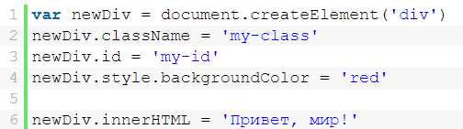
Создание и добавление элементов
Чтобы создать новый элемент - используется метод document.createElement(тип).
var newDiv = document.createElement('div')
Тут же можно и проставить свойства и содержание созданному элементу.

Slide 15
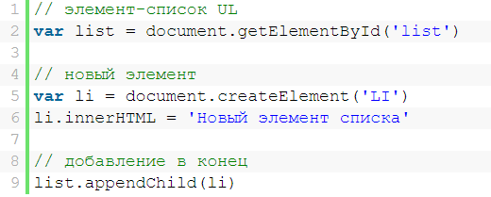
Добавление в DOM
Добавить новый элемент к детям существующего элемента можно методом appendChild, который в DOM есть у любого тега.
Код из следующего примера добавляет новые элементы к списку:
<ul id="list">
<li>Первый элемент</li>
</ul>
Метод appendChild всегда добавляет элемент последним в список детей.

Slide 16
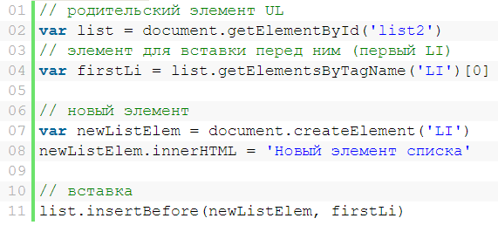
Добавление в конкретное место
Новый элемент можно добавить не в конец детей, а перед нужным элементом.
Для этого используется метод insertBefore родительского элемента.
Он работает так же, как и appendChild, но принимает вторым параметром элемент, перед которым нужно вставлять.
parentElem.insertBefore(newElem, target)
Например, в списке добавим элементы перед первым li.
<ul id="list">
<li>Первый элемент</li>
</ul>
Метод insertBefore позволяет вставлять элемент в любое место, кроме как в конец. А с этим справляется appendChild. Так что эти методы дополняют друг друга.
Метода insertAfter нет

Slide 17
Удаление узла DOM
Чтобы убрать узел из документа - достаточно вызвать метод removeChild из его родителя.
list.removeChild(elem)
Если родителя нет "на руках", то обычно используют parentNode. Получается так:
elem.parentNode.removeChild(elem)

